Slide 1
OBNOVITELNÉ ZDROJE VERSUS JÁDRO – CO SE VYPLATÍ PODPOROVAT?
Edvard Sequens
8. září 2013
Brno

Slide 2
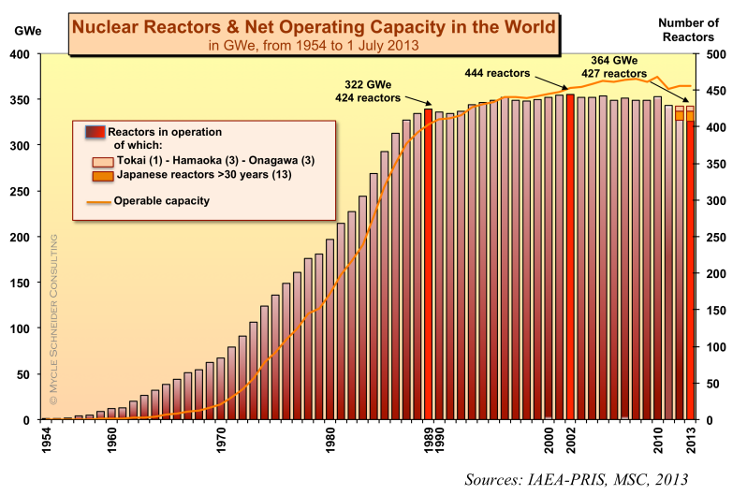
Jaderná energetika na ústupu

Slide 3
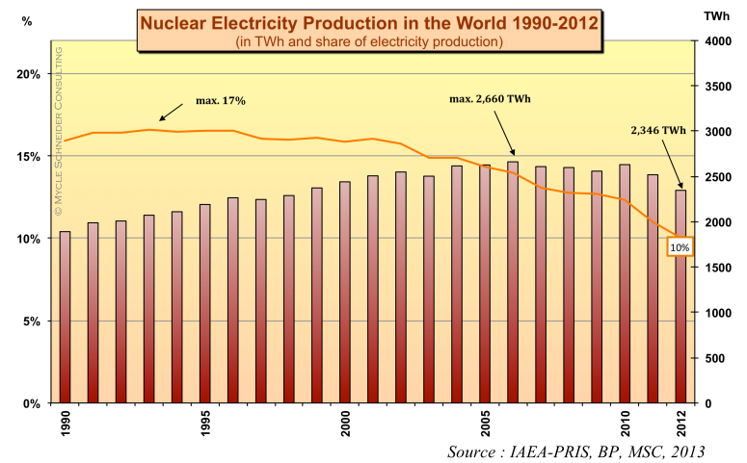
Jaderná energetika na ústupu

Slide 4
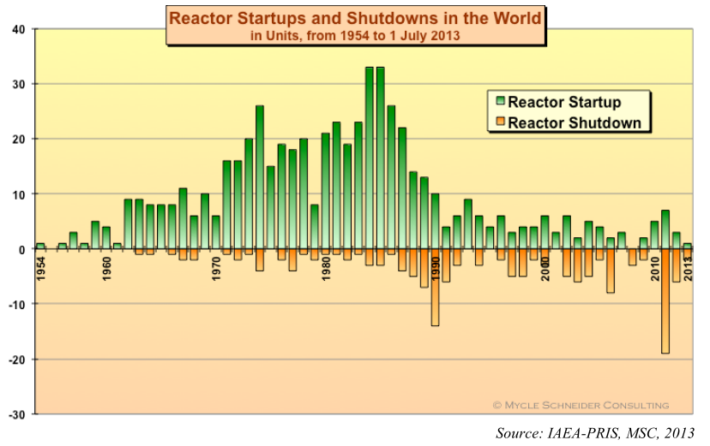
Jaderná energetika na ústupu
Průměrný věk reaktorů je nyní 28 let, průměrný věk již uzavřených byl 24 let.

Slide 5
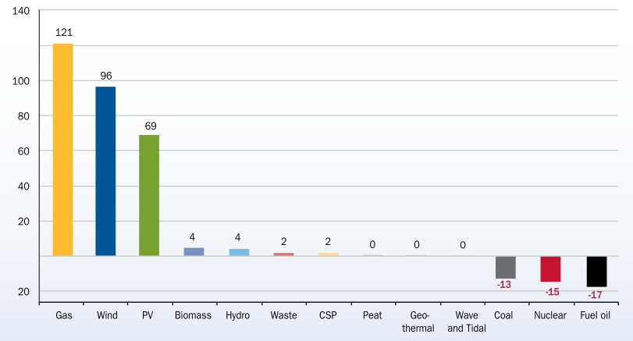
Proměny v EU 2000-2012
GW
Pramen: EWEA 2013

Slide 6
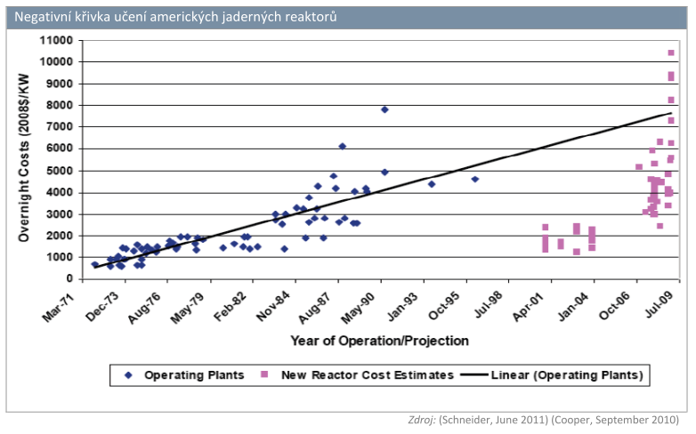
Rostoucí investiční náklady

Slide 7
Rostoucí investiční náklady

Slide 8
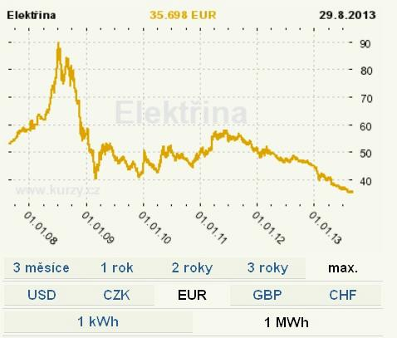
Cena elektřiny na evropském trhu

Slide 9
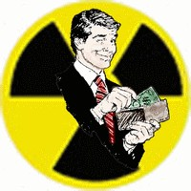
Garantovaná cena pro jádro?
Silová elektřina dnes pod 40 EUR/MWh .
Výrobní náklady v nových reaktorech
75 až 115 EUR/MWh.
V Británii chce EdF 110 až 115 EUR/MWh.
Cenový rozdíl (doplatek) 35 až 75 EUR/MWh.
Roční dotace minimálně 675 milionů EUR = 17 miliard korun.
Za 30 let tedy 510 miliard korun.

Slide 10
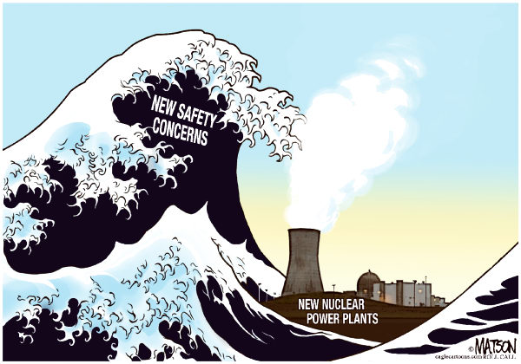
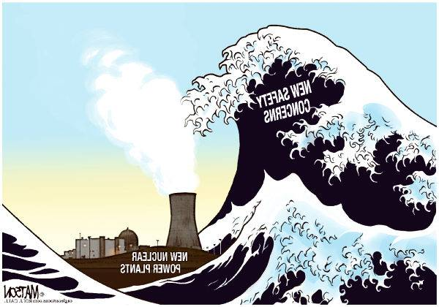

Jaderná energetika po Fukušimě
Dopady Fukušimy
Další zhoršení ekonomiky
Zadlužené vlády
Dodatečné investice:
260-640 miliard Kč
na reaktory v EU
Kratší životnost, delší údržba, vyšší pojištění, přísnější režim odpovědnosti
Prodloužení životnosti za 680-860 milionů EUR na reaktor
Přehodnocení nákladů na vyřazení a RA odpad
Konkurence OZE
Nižší vytížení
Nižší rating pro vlády a elektrárenské společnost
Hůře dosažitelné státní garance a úvěry
Méně (nepřímých) dotací
Dodatečné zdanění jádra (Německo, Belgie...)

Slide 11
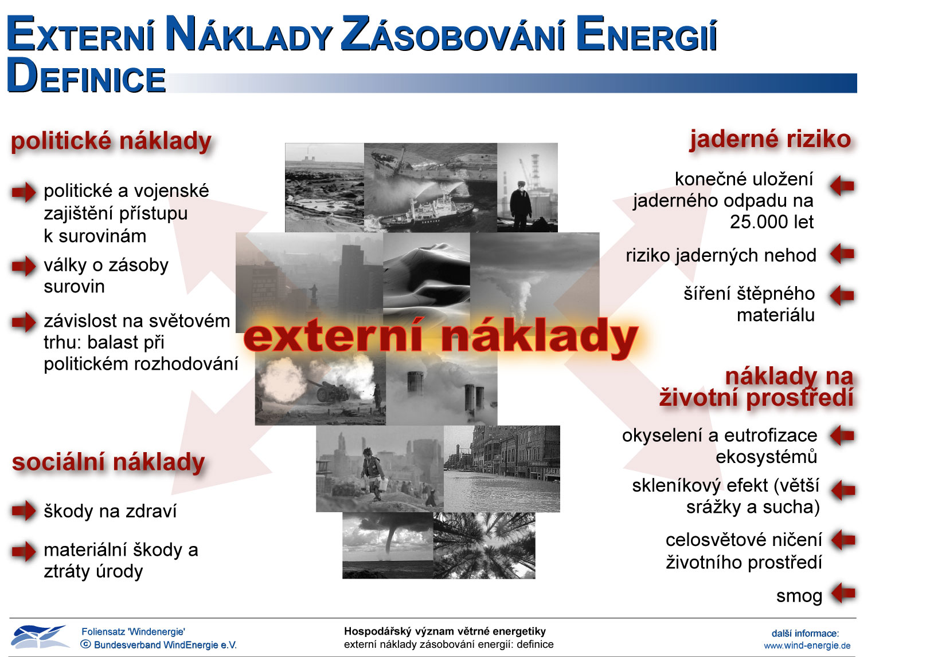

Slide 12
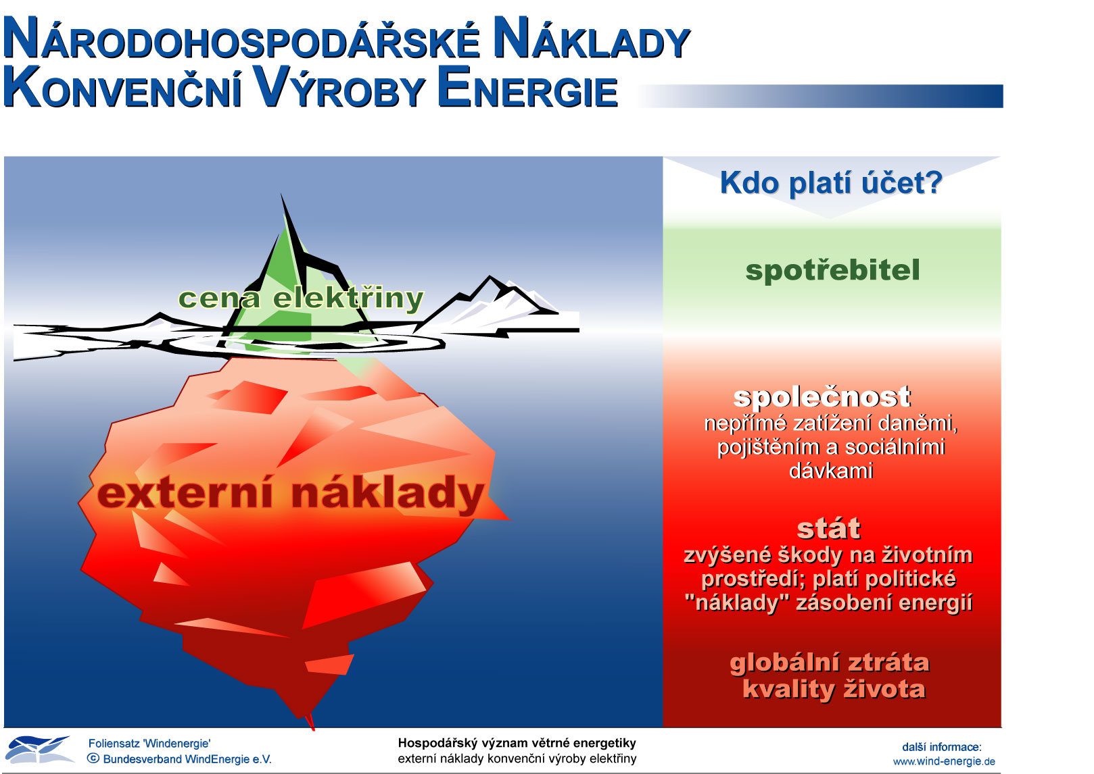

Slide 13
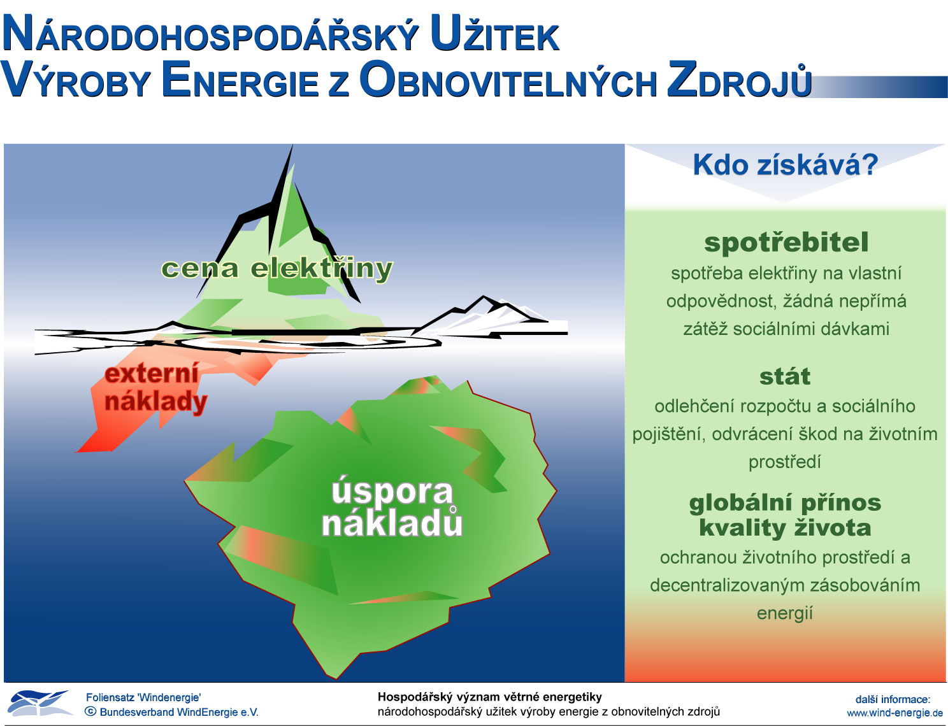

Slide 14
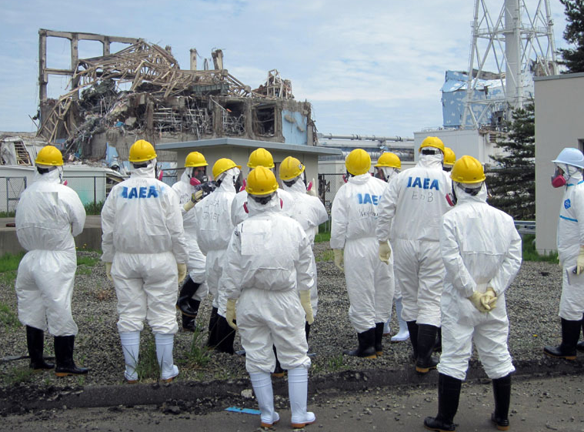
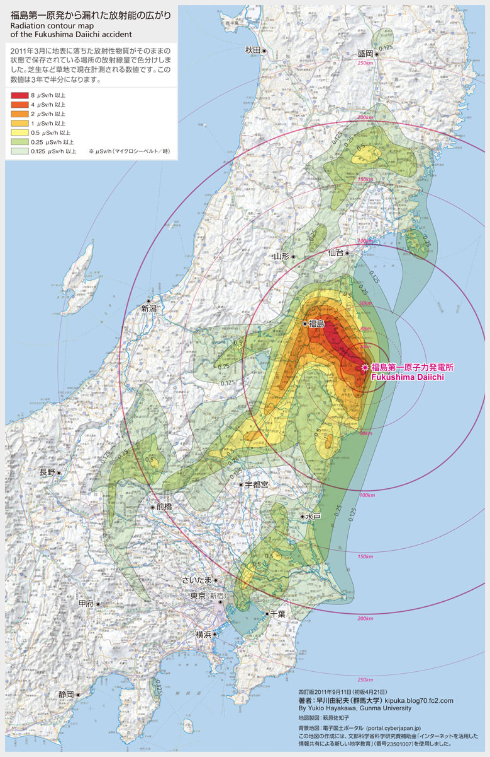
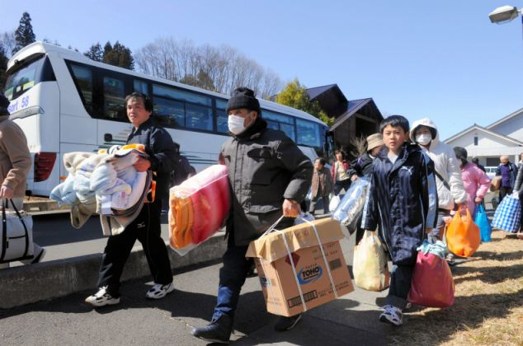
Riziko jaderné škody
Tókjo

Slide 15
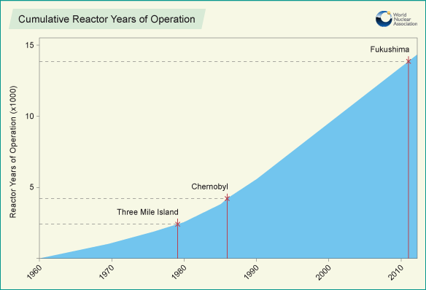
Riziko jaderné škody
4x
Četnost tavení aktivní zóny se udává
1 x za 10000 až 30000 reaktorroků
Realita: 8 x za 50 let
Poučení po Fukušimě:
Souběh přírodních pohrom, selhání kritických systémů a selhání lidí může naše očekávání překvapit
A1 Jaslovské Bohunice
Saint Laurent
Zdroj: World Nuclear Association + CityPlan
Notes:
15
15
15

Slide 16
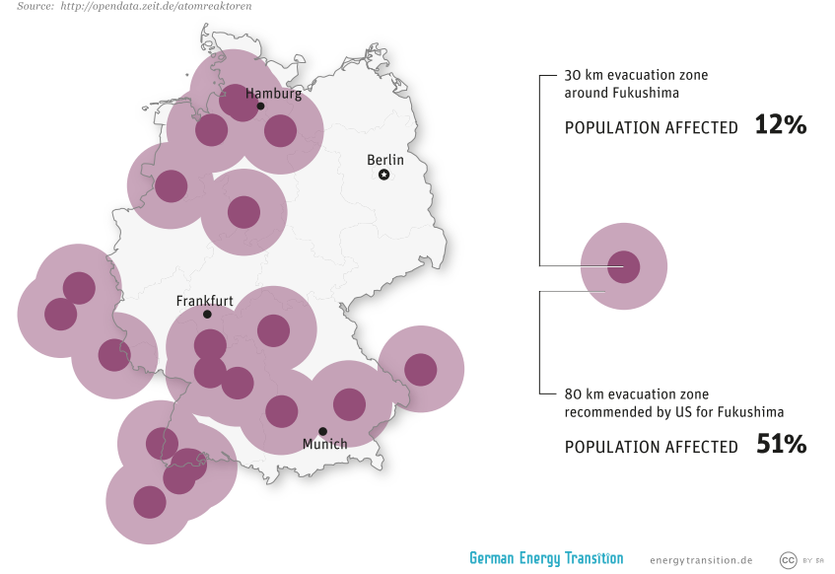
Riziko jaderné škody
Tókjo

Slide 17
Omezená odpovědnost za škodu
Snižuje cenu jaderné elektřiny
Celkově omezuje odpovědnost na úkor poškozených
Narušuje trh
Evropská agentura pro životní prostředí (EEA) uvádí jako spodní odhad velikosti škod při těžké jaderné havárii
1,5 bilionu korun.
  Po Fukušimě jsou škody odhadovány na 4,3 bilionu korun, po Černobylu 4,6 bilionu korun, francouzský státní institut pro jadernou bezpečnost IRSN odhadl možnou škodu po havárii v jedné z tamních elektráren na 10,9 bilionu korun.
Studie Institutu pro pojišťovnictví (Lipsko):
  cena atomové elektřiny po odstranění nepřímých dotací: nejméně 0,14 eura/kWh = 3,5 Kč/kWh.

Slide 18
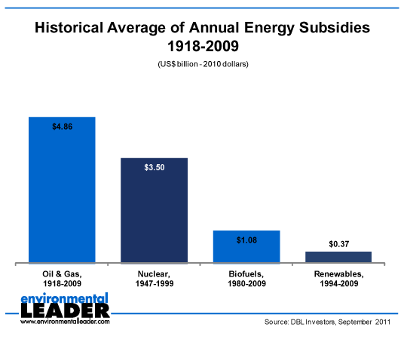
Dotace do en. zdrojů v USA

Slide 19
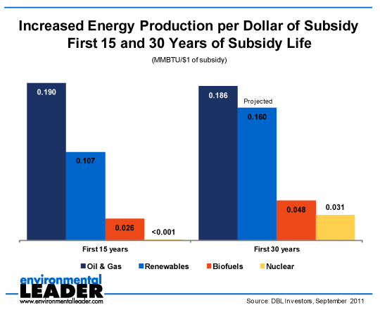
A jejich efektivita

Slide 20
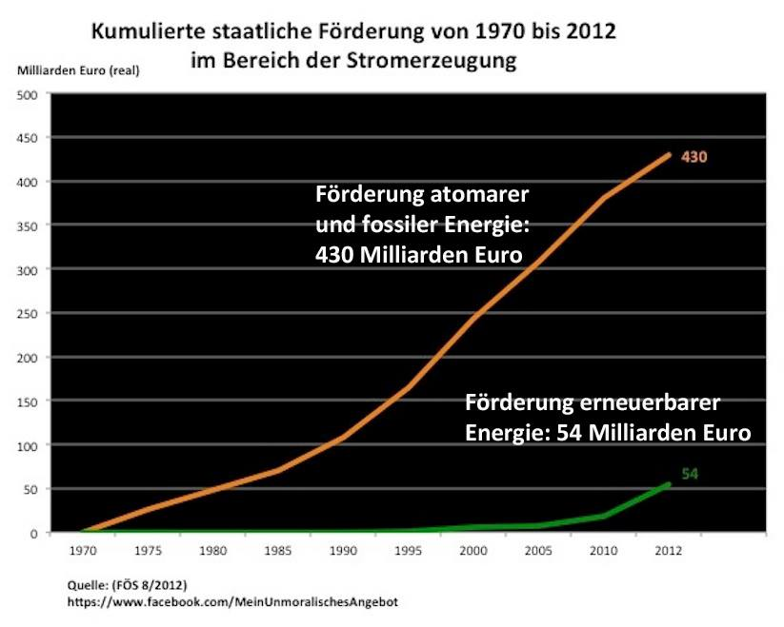
Dotace do en. zdrojů v Německu

Slide 21
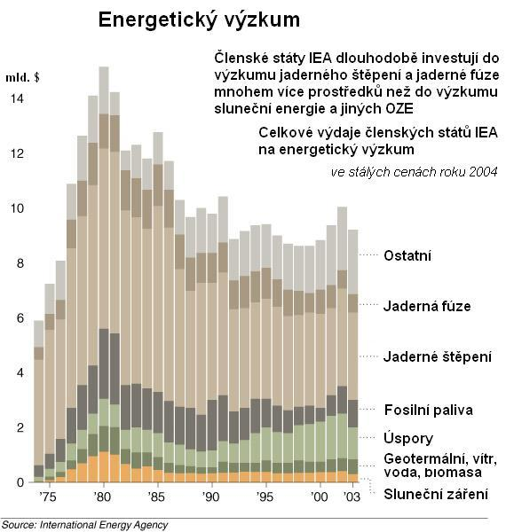
Dotace do en. zdrojů v Německu

Slide 22
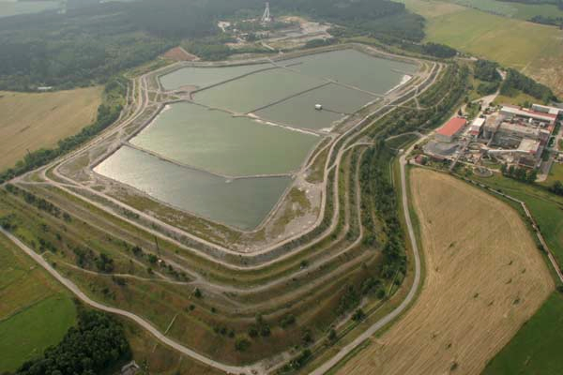
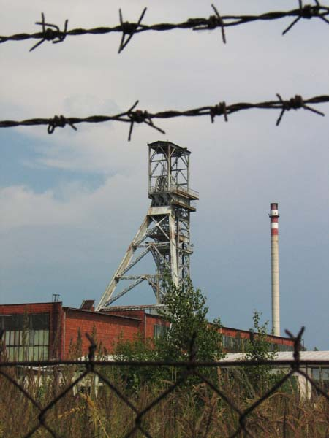
Těžba uranu
Jen sanace škod po chemické těžbě uranu ve Stráži pod Ralskem ještě 31,3 mld Kč, další miliardy sanace v Mydlovarech, Rožné, Příbrami a dalších ložiscích.
Roční těžba v Rožné už jen cca 220 tun uranu.

Slide 23
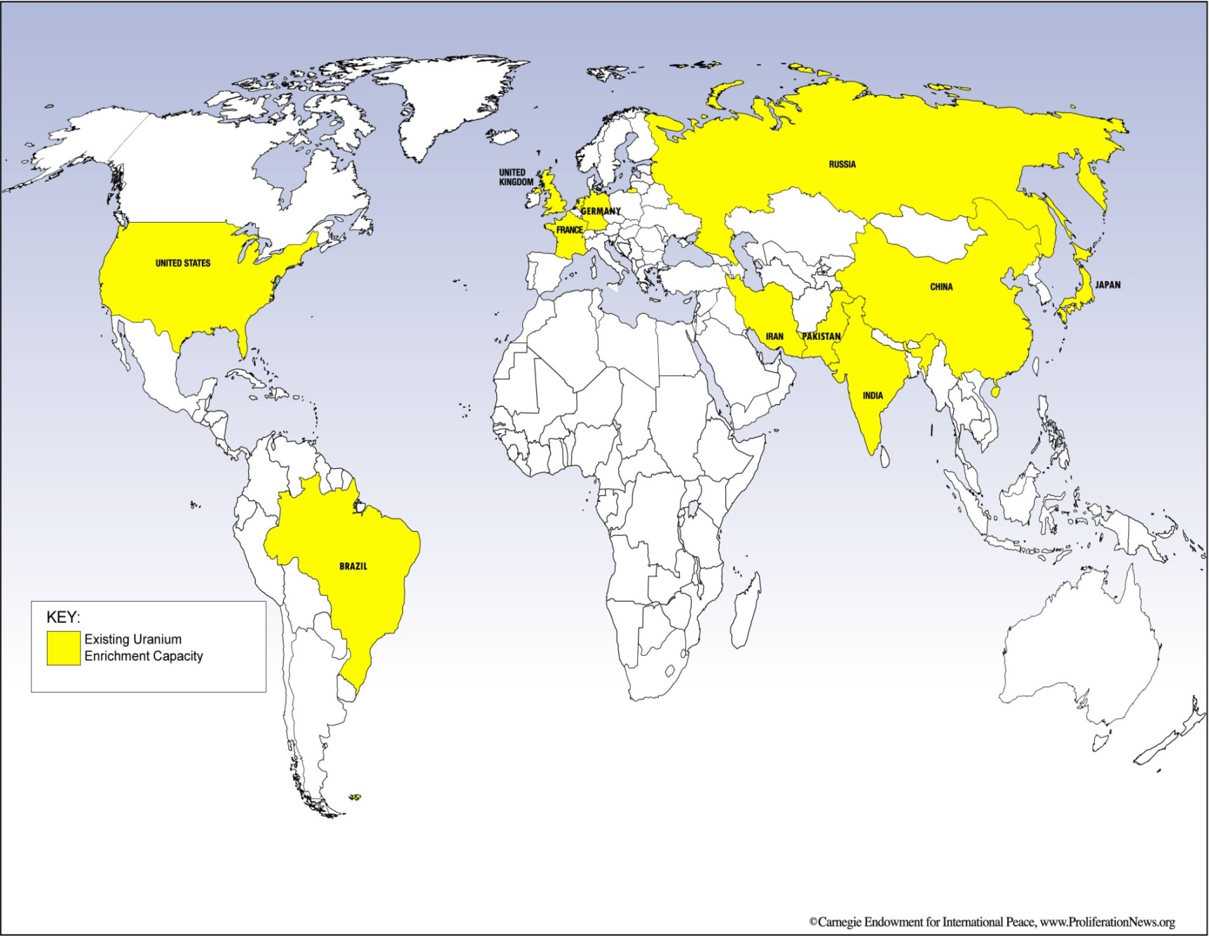
Obohacování uranu
Zdroj: NPEC

Slide 24
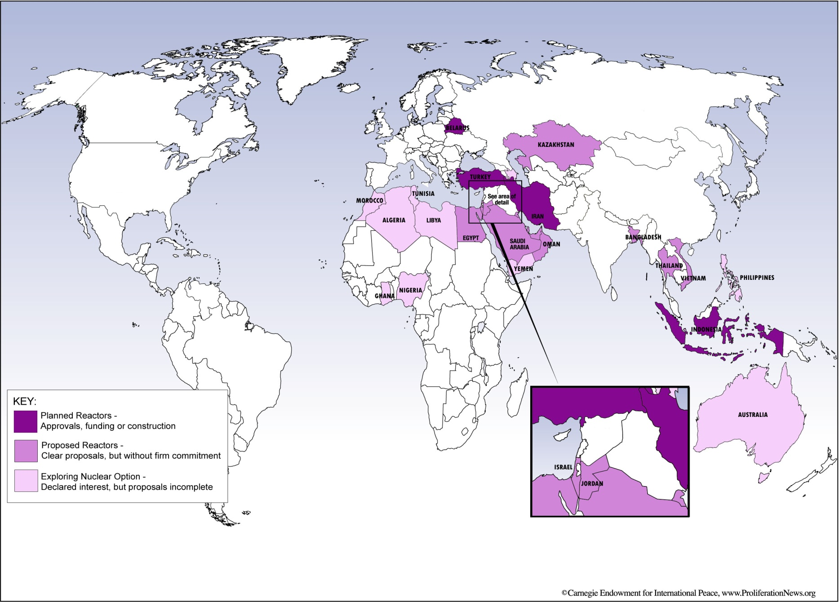
Státy usilující o jadernou energetiku
Zdroj: NPEC

Slide 25
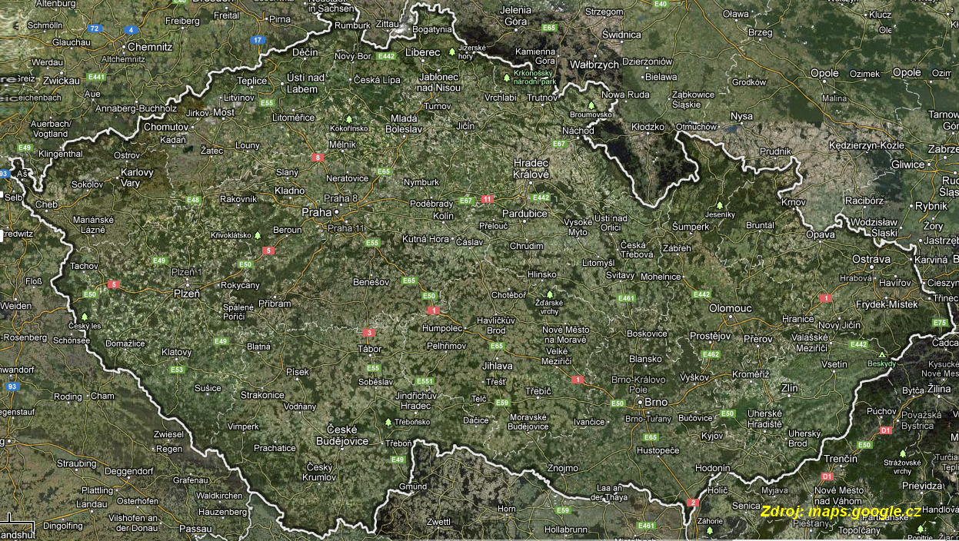

Kam s jaderným odpadem?
Náklady na vybudování a provoz úložiště 92 až 106 miliard Kč
Čertovka
Magdalena
Březový potok
Hrádek
Kraví hora
Čihadlo
Horka
Boletice ?

Slide 26
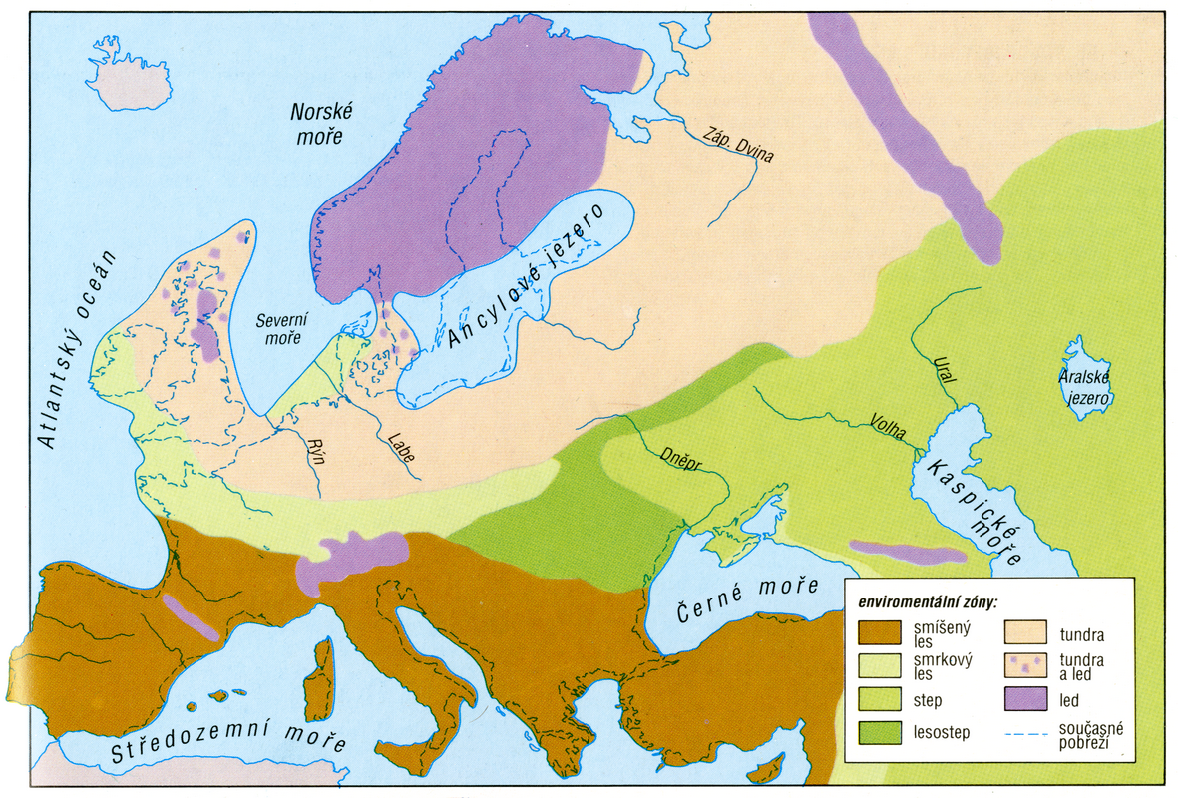
Garance dlouhodobé bezpečnosti?
Evropa před 10 000 lety

Slide 27
Garance dlouhodobé bezpečnosti?
Výroční zpráva SÚJB za rok 2012
„Stávající stav vývoje hlubinného úložiště nepovažuje SÚJB za uspokojivý. Přestože SÚRAO veřejně deklaruje bezpečnost hlubinného úložiště jako svojí prioritu, průběh programu vyhledání lokality pro hlubinné úložiště tomu neodpovídá. Celý program je v částech, ke kterým se SÚJB cítí kompetentní vyjadřovat, značně neefektivní. Pokud bude veden dosavadním způsobem, SÚJB s největší pravděpodobností v roce 2025 nebude mít dostatek relevantních podkladů a analýz potřebných pro vydání povolení k umístění hlubinného úložiště.“

Slide 28
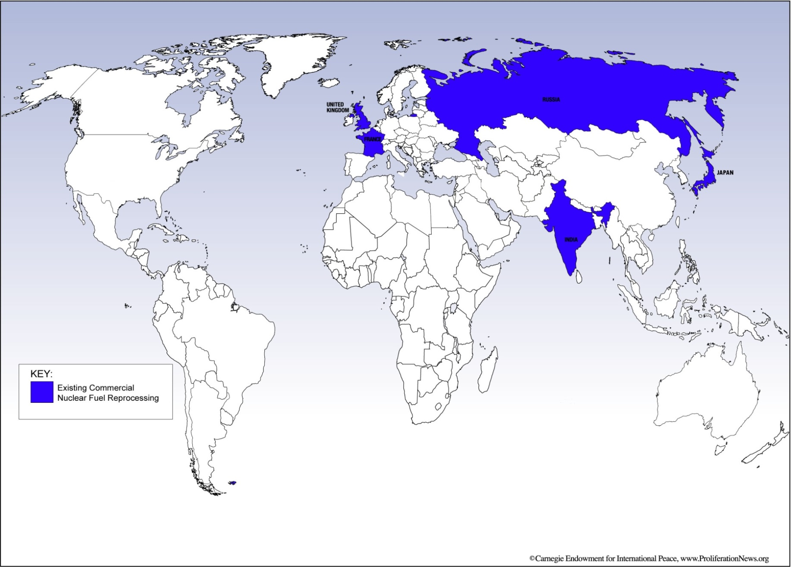
Přepracování vyhořelého paliva
Zdroj: NPEC
Notes:
28

Slide 29
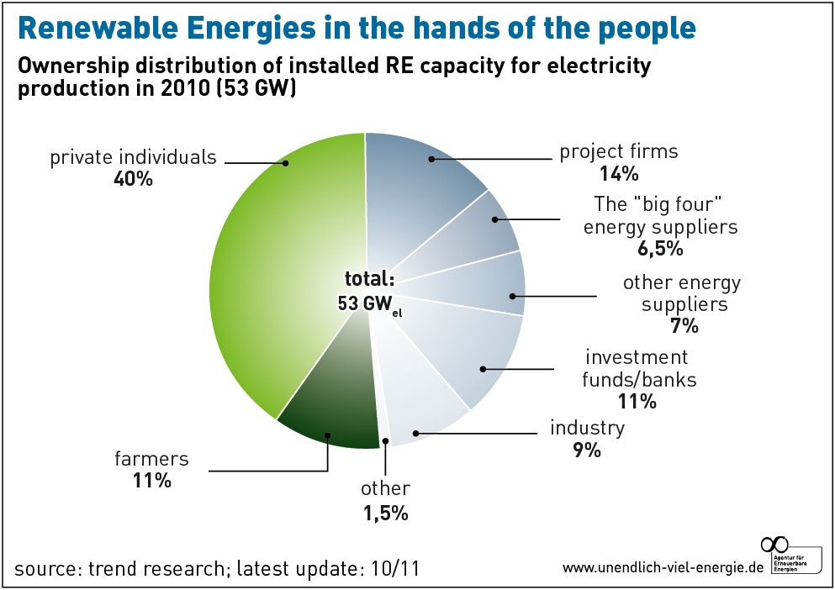
Svobodnější rozhodování

Slide 30
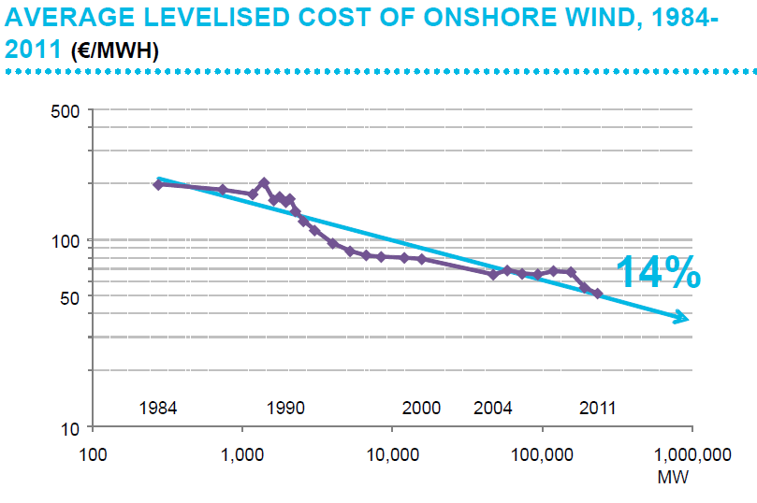
Cena elektřiny z větrných el.
Cenová úroveň elektřiny
z nových reaktorů
(100 až 150 EUR/MWh)
Pramen: Bloomberg NEF

Slide 31
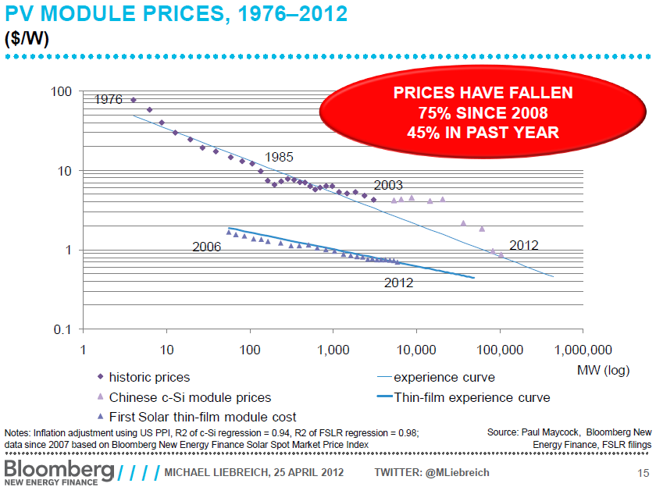
Investice do fotovoltaiky
Nové reaktory
5 až 8 USD/W
Pramen: Bloomberg NEF

Slide 32
Investice do energetiky
Globální trh (instalované výkony) technologií 1970-2010
Pramen: graf Sven Teske, data Platts a IEA

Slide 33
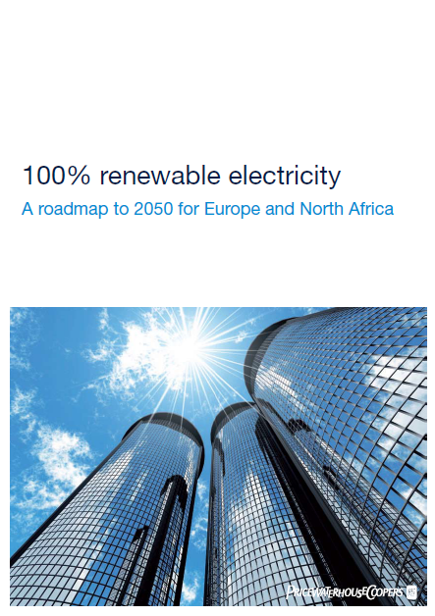
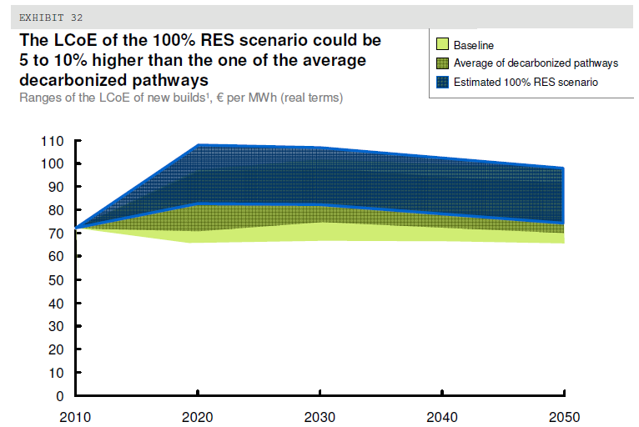
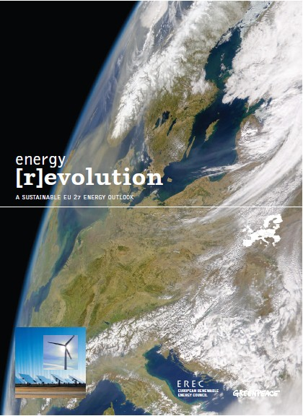
OZE budoucnost Evropy
PwC: 100 % obnovitelná energetika v EU do roku 2050
McKinsey: ekonomicky únosná
ENERGY (R)EVOLUTION Greenpeace

Slide 34
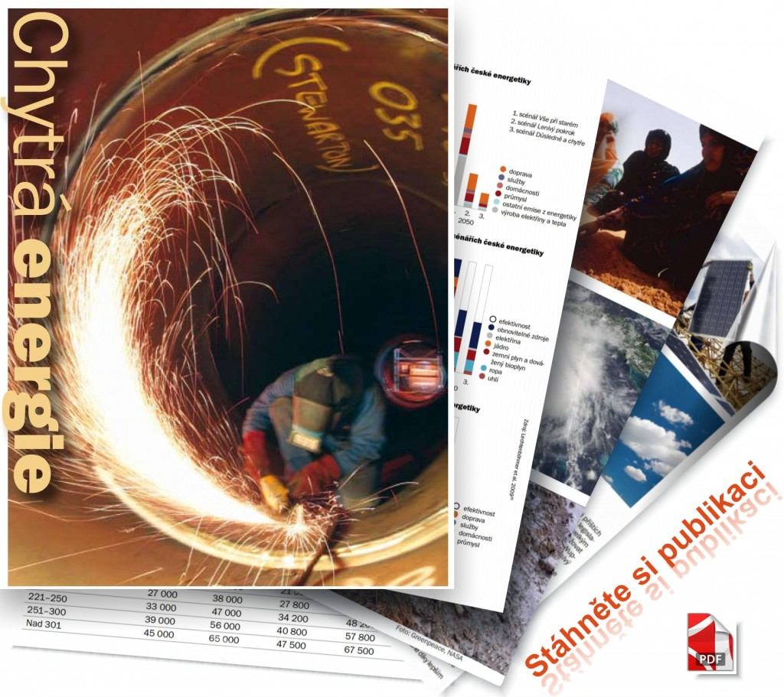
Chytrá energie
Obsahuje:
  příležitosti efektivního hospodaření s energií a možnosti obnovitelných zdrojů
  tři scénáře české ekonomiky a energetiky modelované Wuppertal institutem
  sadu konkrétních doporučení a opatření
www.chytraenergie.info

Slide 35
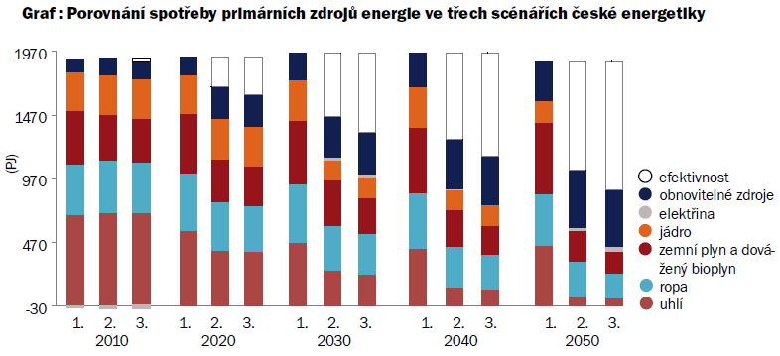
Chytrá energie
Zdroj: Lechtenböhmer et al. 2009

Slide 36
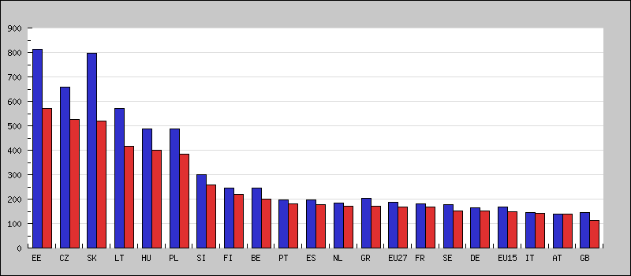
Chytrá energie – snížení spotřeby
[ktoe/1000 EUR]
 |  | Rok 2000 |  | Rok 2010
Zdroj: Eurostat

Slide 37
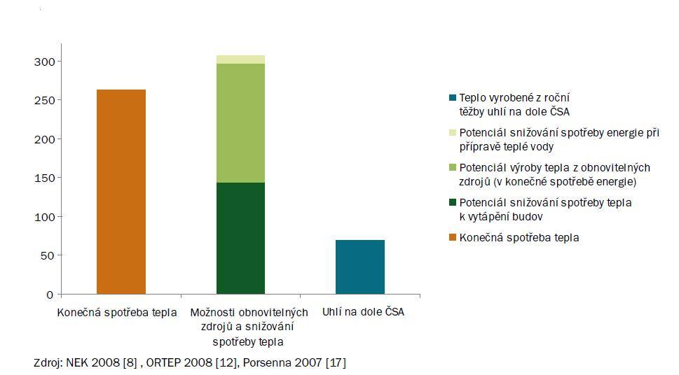
Chytrá energie – úspory v budovách

Slide 38
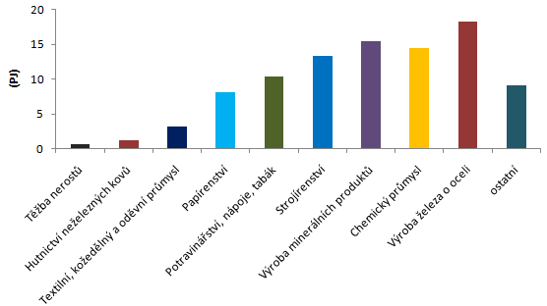
Chytrá energie – úspory v průmyslu
Celkový technický potenciál úspor energie vztažený ke konečné spotřebě energie ve zpracovatelském průmyslu: 94 PJ, tj. 23 % konečné spotřeby energie

Slide 39
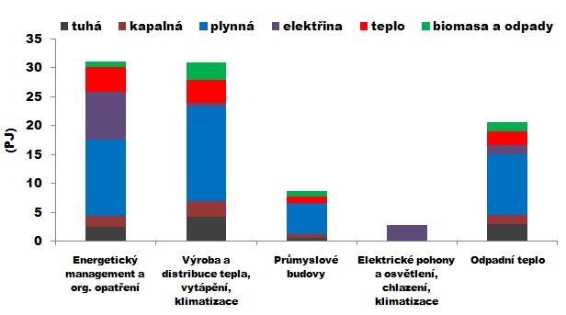
Chytrá energie – úspory v průmyslu

Slide 40
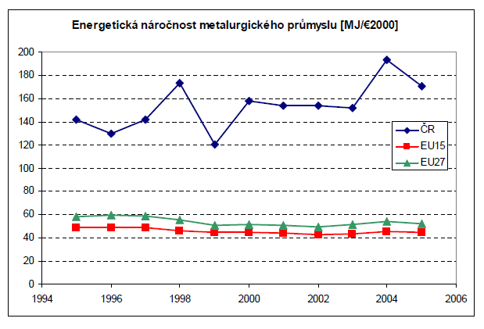
Chytrá energie – úspory v průmyslu
Zdroj: EkoWATT

Slide 41
Chytrá energie - obnovitelné zdroje
Dlouhodobý výhled primární energie z obnovitelných zdrojů [PJ]
 | 2007 | 2010 | 2020 | 2030 | 2040 | 2050
Voda | 7,6 | 7,7 | 8,7 | 8,9 | 9,2 | 9,2
Vítr | 0,7 | 2,2 | 9,2 | 17,0 | 19,8 | 21,6
Biomasa | 74 | 108 | 214 | 246 | 263 | 280
Solární | 0,2 | 0,8 | 5,8 | 24,5 | 50,7 | 74,0
Geotermální | 1,0 | 2,2 | 12,2 | 23,4 | 38,3 | 63
Celkem | 83 | 121 | 250 | 320 | 381 | 448

Slide 42
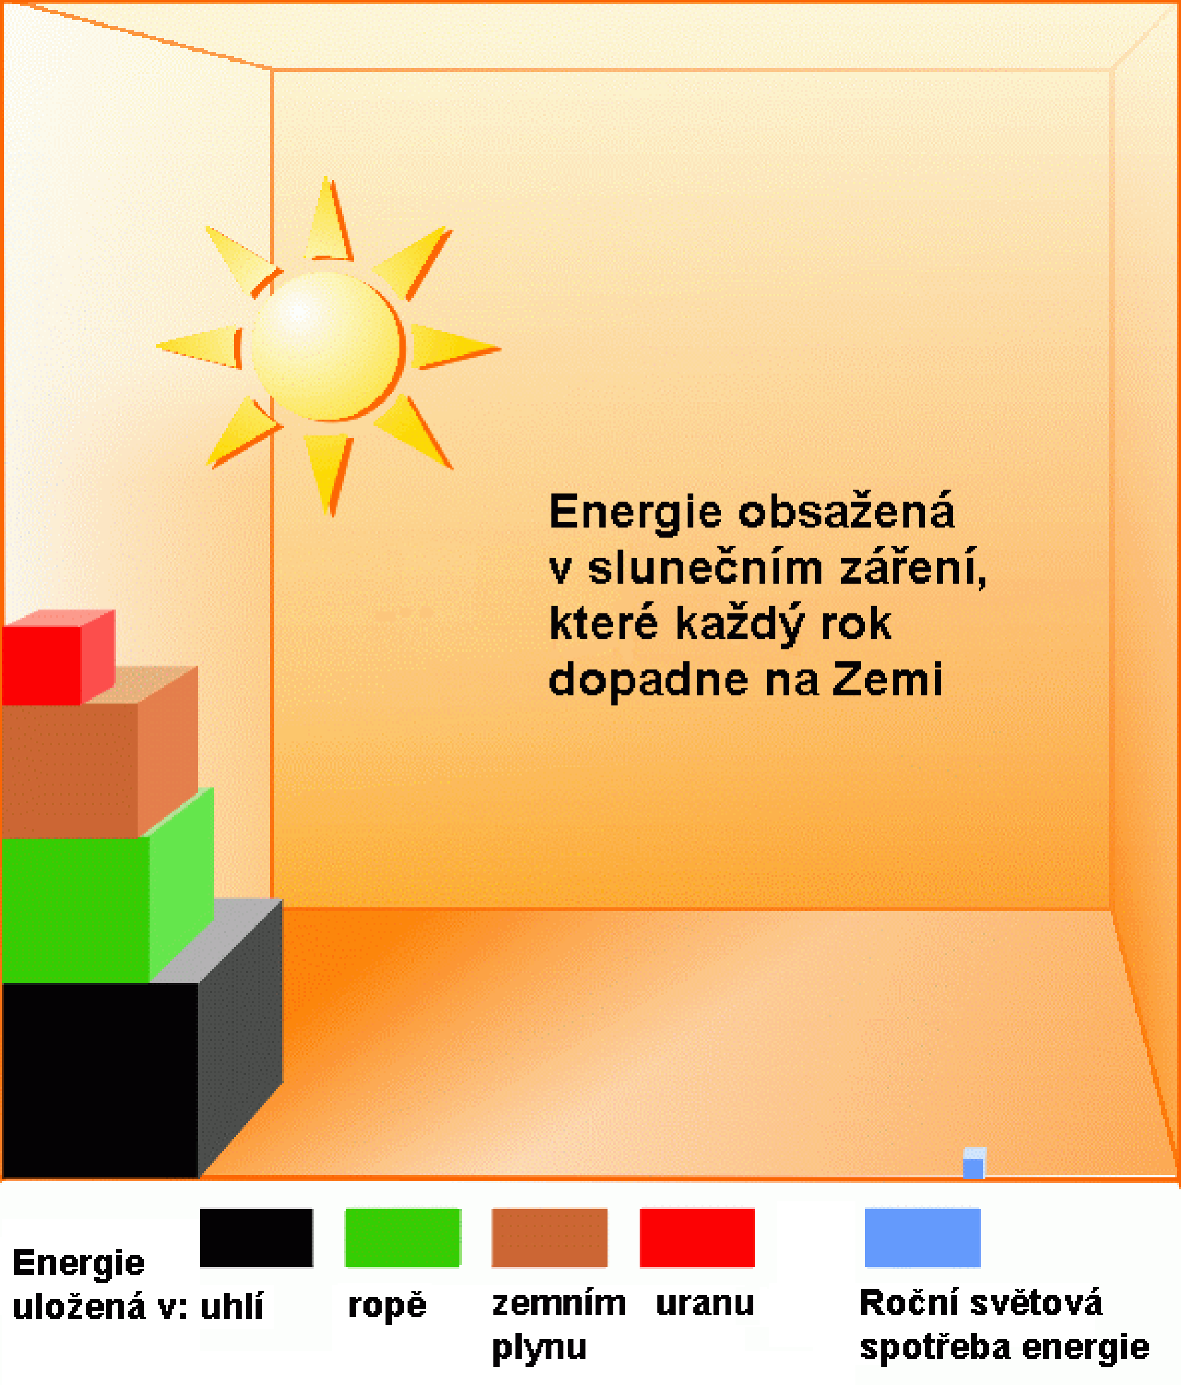
Budoucnost patří sluneční energii
Sluneční záření dopadající každý rok na Zemi přináší
10 000krát více energie, než lidstvo spotřebuje.
Minimální záruční doba sluneční energie = 1 miliarda let.

Slide 43
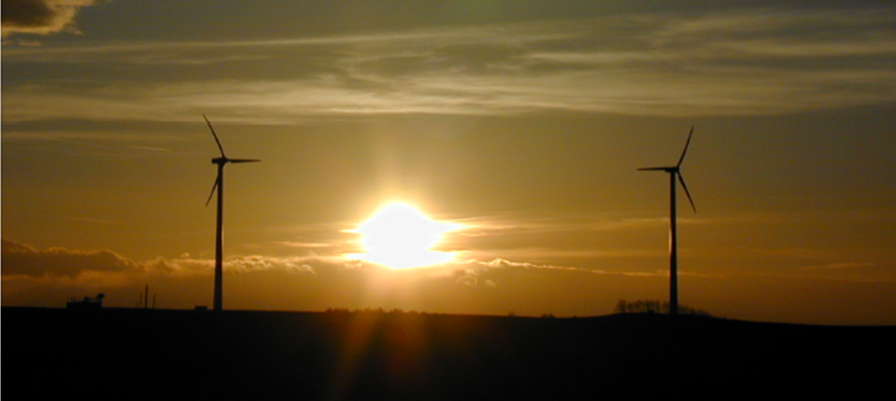

Děkuji za pozornost!
Calla – Sdružení pro záchranu prostředí
Fráni Šrámka 35, 370 01 České Budějovice
Tel.: 384 971 930
edvard.sequens@calla.cz, www.calla.cz

Slide 44
Doplňky

Slide 45
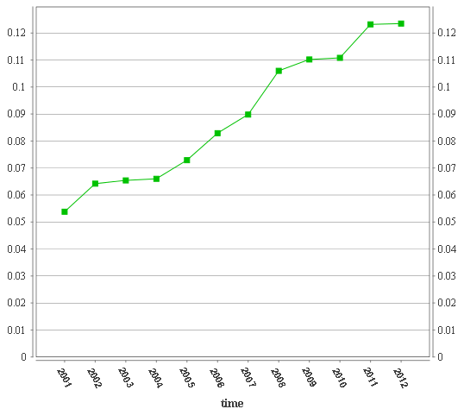
Mohou za zdražení elektřiny jen OZE?
Vývoj koncových cen elektřiny v ČR od roku 2001 (EUR/kWh)
domácnosti
Nárůst cen od roku 2000 na více než dvojnásobek:
4,8 eurocentu na
12,4 eurocentu za kWh.
Příspěvek na obnovitelné zdroje v roce 2012 činil
2 eurocenty na kWh a podílí se tak na zdražení elektřiny maximálně jednou čtvrtinou.
Pramen: ERU, Eurostat 2013

Slide 46
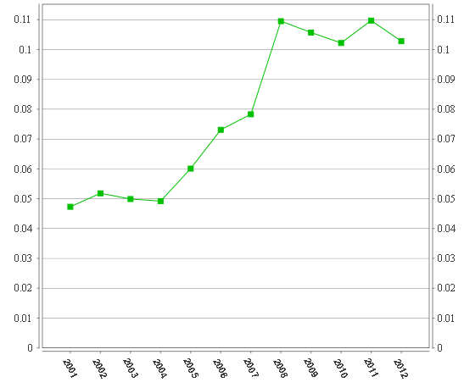
Mohou za zdražení elektřiny jen OZE?
Vývoj koncových cen elektřiny v ČR od roku 2001 (EUR/kWh)
průmysl
Nárůst cen od roku 2000 na více než dvojnásobek:
4,8 eurocentu na
10,2 eurocentu za kWh.
Příspěvek na obnovitelné zdroje v roce 2012 činil
2 eurocenty na kWh a podílí se tak na zdražení elektřiny maximálně jednou čtvrtinou.
Pramen: ERU, Eurostat 2013

Slide 47
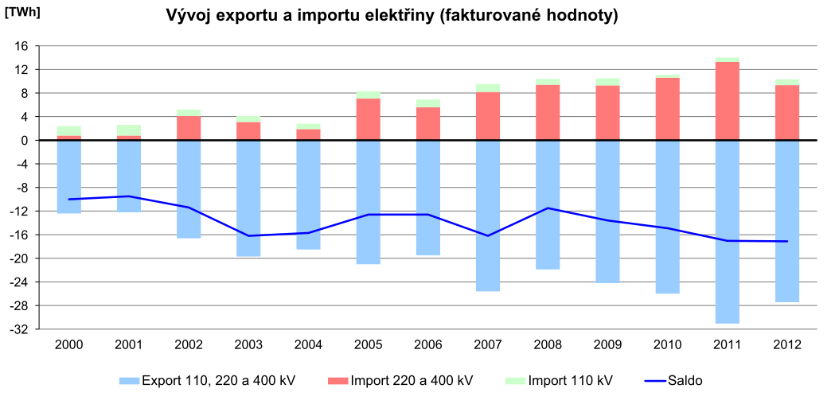
Vývoj importu a exportu elektřiny
Zdroj: Energetický regulační úřad
Kladné saldo v elektřině v roce 2012: 17,1 TWh
Jsme jedním z největších exportérů elektřiny na světě.

Slide 48
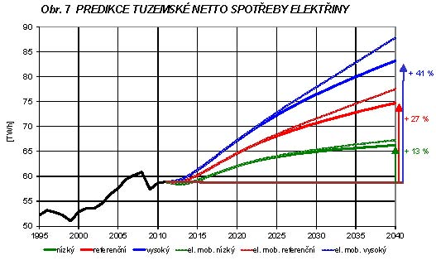
Predikce spotřeby elektřiny dle OTE

Slide 49
Česká energetika: plýtvání
Energetická náročnost HDP (kg toe/1000 EUR)
Pramen: Eurostat

Slide 50
Česká energetika: plýtvání
Energetická náročnost HDP podle parity kupní síly (toe/PPS)
Z hlediska vysoké energetické náročnosti a pomalému tempu jejího snižování jsme nejzaostalejší země
v regionu.
Pramen: Eurostat

Slide 51
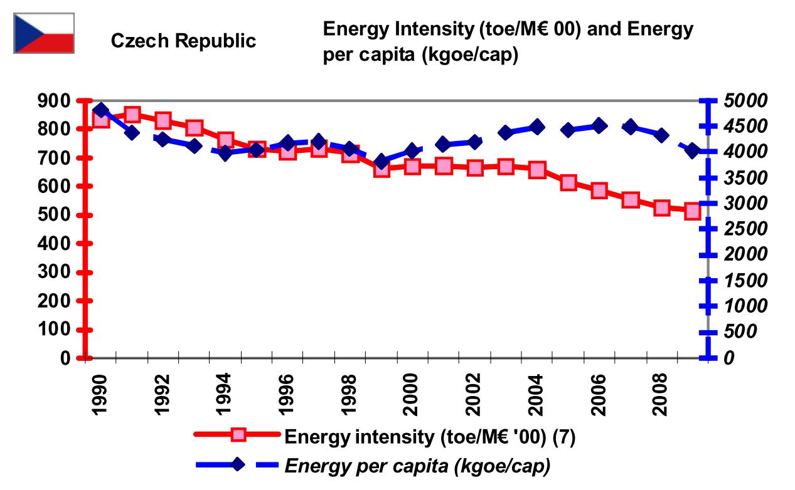
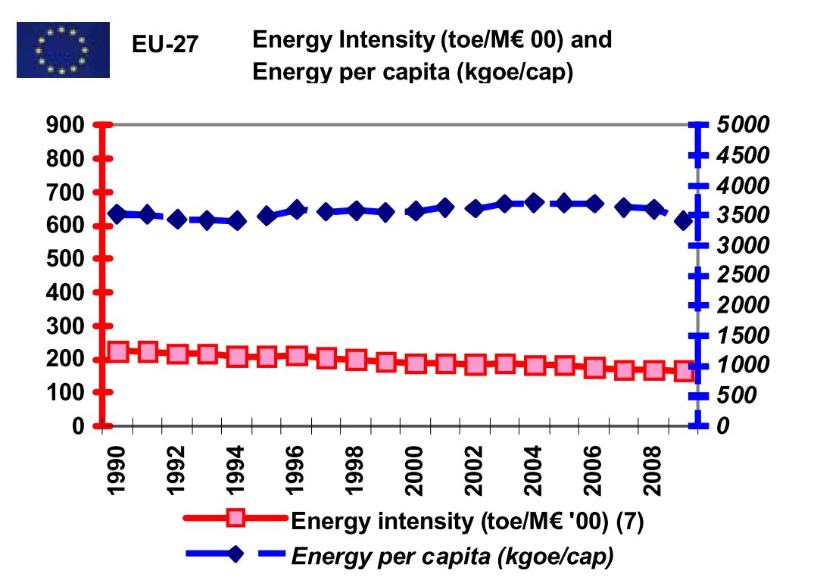
Vysoká energetická náročnost
Zdroj: Evropská komise - DG Energy

Slide 52
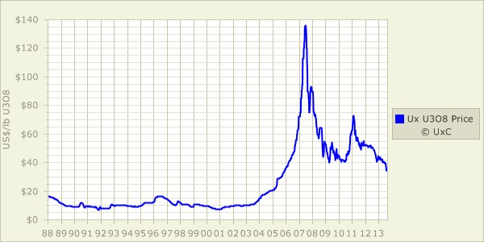
Cena uranu

Slide 53


Sluneční energie v ČR – globální sluneční záření
Zdroj: Joint Research Centre

Slide 54




Fotovoltaika
Potenciál výroby elektřiny v ČR ze Slunce
Zdroj: Nezávislá energetická komise
Notes:
54
54

Slide 55



Solární systémy na ohřev
Sběrné potrubí
Skleněná trubice
Absorbér
Notes:
55

Slide 56



Roční pokrytí spotřeby tepla ze solárního systému v rodinném domě
Potenciál využití tepla v ČR ze Slunce
Zdroj: Nezávislá energetická komise
Notes:
56
56
56

Slide 57











Energie z biomasy

Slide 58



Energie z biomasy – potenciál energeticky využitelné lesní biomasy
Dendromasa použitelná pro energetické účely
celkem
(tis.m³)‏
palivové dřevo
1 225
zbytky po těžbě v lese
1 768
dřevní odpad ze zpracování dřeva a dřevařské výroby
3 195
probírky
4 420
prořezávky
88
Dendromasa pro energetiku celkem v tis.m³/rok
10 695
Zdroj: ÚHÚL 2007, ČSÚ
energeticky využitelná dendromasa
m³
10 695 000
t
5 375 521
PJ
84,1
Zdroj: Nezávislá energetická komise
Notes:
58
58

Slide 59



Energie z biomasy – potenciál v zemědělství
Orná půda pro energetické účely (cca 1 mil. ha)‏
132
Sláma z potravinové produkce
38
Trvalé travní porosty
20
Ostatní plochy
3
Celkem ze zemědělské půdy (na poli)‏
194 PJ
Zdroj: Nezávislá energetická komise
Notes:
59
59

Slide 60




Energie z biomasy – využití bioplynu
Celkový energetický potenciál biomasy
Zdroj: Asociace pro využití obnovitelných zdrojů energie
Notes:
60
60

Slide 61

Větrná energie
Zdroj: Ústav fyziky atmosféry AV ČR
Notes:
61
61

Slide 62




Větrná energie
Potenciál výroby elektřiny z větru v ČR
Zdroj: Nezávislá energetická komise
Notes:
62
62

Slide 63





Vodní energie
Potenciál vodní energie v ČR
Zdroj: Nezávislá energetická komise
Notes:
63
63

Slide 64

Geotermální energie – možnosti v České republice

Slide 65



Geotermální energie – hlubinné vrty
Zdroj: Nezávislá energetická komise
Notes:
65
65

Slide 66


Geotermální energie – tepelná čerpadla
Potenciál výroby tepla z geotermální energie v ČR
Zdroj: Nezávislá energetická komise
Notes:
66
66
66

